Slide 1


Un Data Warehouse dimensional para el monitoreo geoespacial de obras públicas municipales
con una ruta de evolución hacia una arquitectura Lakehouse
Uriel González Casiano · Marco Tulio Maldonado Mejía · Gabriel Hurtado Avilés
Escuela Superior de Cómputo (ESCOM) · Instituto Politécnico Nacional · Ciudad de México
ICOKG 2026 · SPRINGER
Sesión: Data Warehousing and Geospatial Modeling (virtual)
Jueves 24 de septiembre de 2026 · 14:00–14:20
Notes:
[0:20] Buenas tardes. Presento el trabajo conjunto con Uriel González Casiano y Marco Tulio Maldonado Mejía, de la ESCOM del Instituto Politécnico Nacional: un Data Warehouse dimensional para el monitoreo geoespacial de obras públicas municipales — y, a propósito, sólo una ruta de evolución hacia un lakehouse, no un lakehouse.

Slide 2
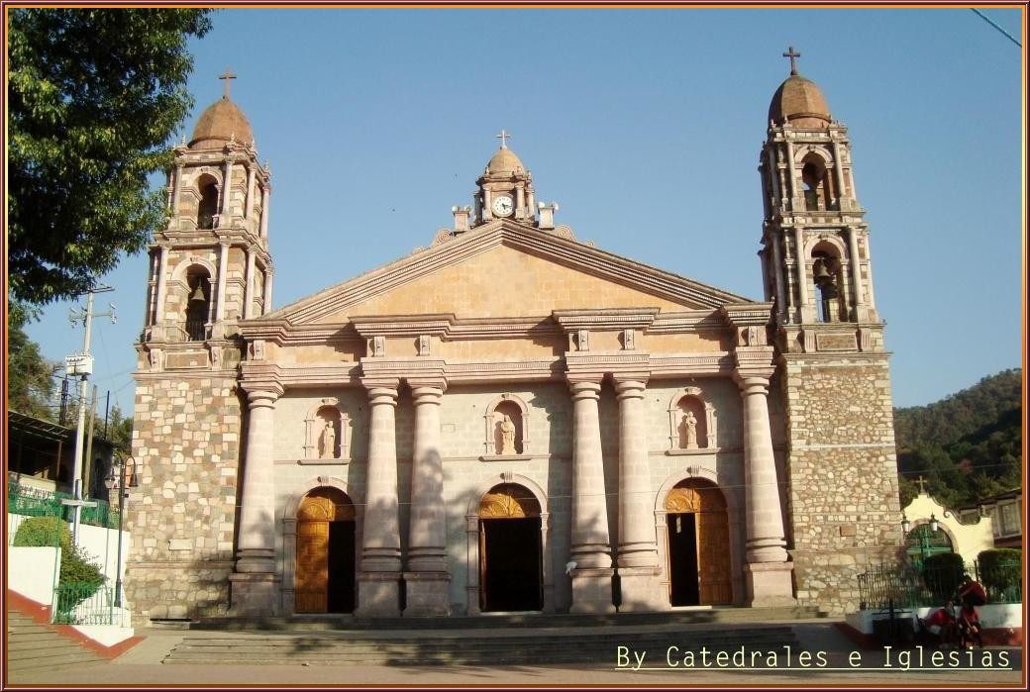
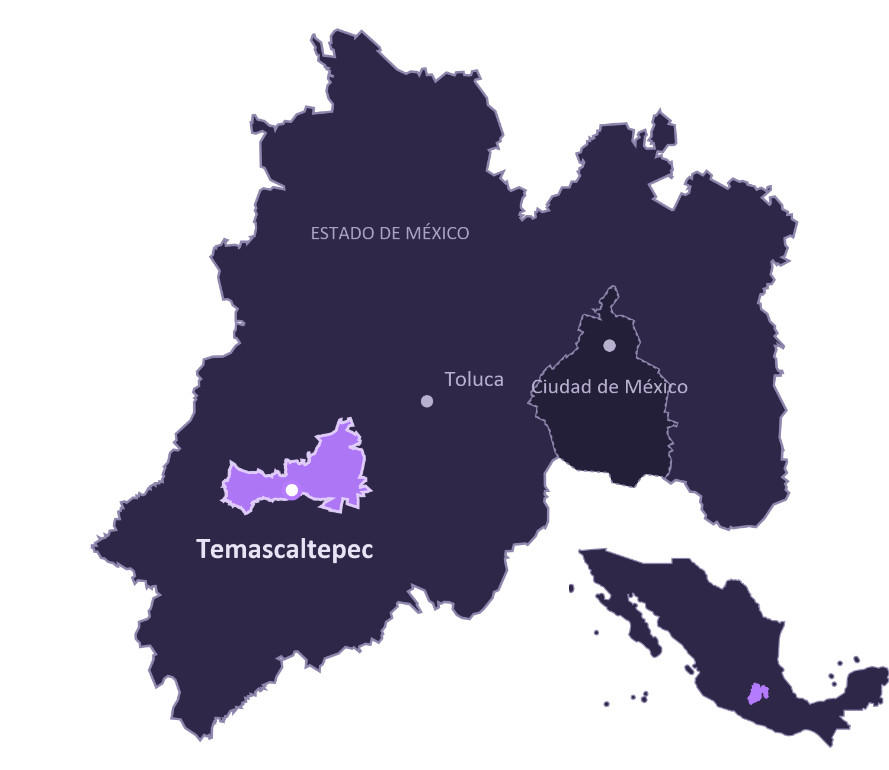





El problema: datos de obra pública sin historia
CONTEXTO
Con qué trabaja hoy la oficina
Hojas de cálculo y sistemas transaccionales aislados
Fotos de avance y PDF desligados del expediente
Un presupuesto modificado sobrescribe al anterior
La ciudadanía, en el mejor caso, un portal de descargas
Temascaltepec de González, cabecera municipal
Foto: Catedrales e Iglesias · CC BY 2.0 · Wikimedia Commons
Límites © colaboradores de OpenStreetMap (ODbL)
64,844
55
Resultado: sin análisis histórico, sin detección temprana de retrasos, sin participación ciudadana informada.
habitantes
comunidades
2 / 19
Notes:
[0:50] El caso es Temascaltepec, Estado de México: unos 65 mil habitantes repartidos en 55 comunidades de zona serrana. La dirección de obras maneja constructoras, presupuestos, supervisores de campo, fotografías de avance y actas de entrega — normalmente en hojas de cálculo, carpetas compartidas o sistemas transaccionales aislados. Las fotos y los PDF quedan desligados del expediente, y cuando cambia un presupuesto el valor anterior simplemente se sobrescribe. Resultado: no hay análisis histórico, no hay detección temprana de retrasos, y la ciudadanía, en el mejor caso, recibe un portal estático de descargas.

Slide 3




Tres preguntas de investigación
PREGUNTAS DE INVESTIGACIÓN
RQ1 Trazabilidad
RQ2 Diseño dimensional
RQ3 Detección
¿Puede un DW de bajo costo conservar historia auditable a escala municipal?
¿Qué grano, tipos de SCD y vistas permiten compartir un esquema analítico?
¿Qué anomalías recupera la regla y cuáles omite frente a Isolation Forest?
Arquitectura con SCD, evidencia en S3 y API REST
Mapa para explorar relaciones entre entidades
Evaluación contra causas latentes y análisis de fallas
Apoyos conceptuales generados con IA
3 / 19
Notes:
[0:50] Tres preguntas guían el trabajo. RQ1: ¿un almacén dimensional sobre servicios gestionados de bajo costo puede dar historia auditable a esta escala, sin plataformas lakehouse empresariales? RQ2: ¿qué decisiones de diseño — grano, tipo de dimensión lentamente cambiante por entidad, estrategia de vistas — permiten que la detección de retrasos, las alertas presupuestales y la participación compartan un solo esquema? RQ3: ¿qué tan buena es una regla de umbral sobre el almacén para recuperar anomalías, frente a una línea base no supervisada, y dónde falla? Las tres contribuciones corresponden a ellas: una arquitectura de referencia, una interfaz geoespacial de exploración y una evaluación no circular.
RQ1
¿Puede un DW dimensional sobre servicios gestionados de bajo costo (PostgreSQL/Supabase + almacenamiento compatible con S3) dar trazabilidad histórica auditable a escala de un municipio rural, sin plataformas lakehouse empresariales?
→ Arquitectura · almacén · costo
RQ2
¿Qué decisiones de diseño — grano de los hechos, tipo de SCD por entidad, materialización de vistas — permiten que detección de retrasos, alertas presupuestales y participación ciudadana compartan un solo esquema analítico?
→ Grano · SCD · vistas
RQ3
¿Qué tan bien recupera una regla de umbral sobre las vistas del almacén las anomalías de ejecución, frente a una línea base no supervisada — y qué clases de anomalía no recupera?
→ Evaluación de la detección
CONTRIBUCIONES
1
Arquitectura de referencia: almacén con SCD + evidencia en S3 + API REST
2
Mapa geoespacial como interfaz de exploración tipo grafo
3
Evaluación no circular contra causas latentes, con análisis de fallas por clase
Fuente / Source: paper/main_camera_ready.tex and paper/main_camera_ready.pdf.
Conceptual illustrations generated with the built-in OpenAI image generation tool. They do not represent real municipal records or measured results.

Slide 4
Dónde se ubica este trabajo
TRABAJO RELACIONADO
Grafos geoespaciales (KG)
KnowWhereGraph · Zaragoza
capa semántica formal — pero sin el registro “tal como era” en una fecha
OC4IDS
Open Contracting Partnership · CoST
Auditabilidad temporal
estado de cada entidad a nivel de auditoría (SCD 2)
Vínculo con evidencia
evidencia binaria de campo ↔ almacén analítico
qué publicar — no cómo un municipio pequeño lo produce e historiza
Este trabajo
escala municipal
Lakehouse geoespacial
Databricks
escala mucho mayor, con costo de plataforma empresarial
Portales de datos abiertos
municipios latinoamericanos
documentos referidos por URL, sin ciclo de vida gestionado
OLAP espacial (SOLAP)
Rivest et al.
Es una posición, no una afirmación de vacío: no se hizo una revisión sistemática.
nuestro mapa es un cliente SOLAP en todo salvo el nombre
4 / 19
Notes:
[0:45] ¿Cómo se relaciona con el trabajo en grafos de conocimiento, que es el tema de este congreso? Los grafos geoespaciales como KnowWhereGraph o el grafo municipal de Zaragoza ofrecen una capa semántica formal que nosotros no tenemos. OC4IDS define qué publicar sobre infraestructura, no cómo un municipio pequeño lo produce y lo historiza. Los lakehouse geoespaciales ofrecen una escala mucho mayor, con costo empresarial. Nuestra posición es la intersección de dos cosas: auditabilidad temporal — el registro tal como era en una fecha — y evidencia binaria vinculada al almacén analítico, a escala municipal. Es una posición, no una afirmación de que nadie más lo hace: no hicimos una revisión sistemática.

Slide 5









Arquitectura centrada en el almacén, cuatro capas
ARQUITECTURA
L1
Ingesta
Actores: director · supervisor · secretaría · proyectista · ciudadanía
Aplicación web por rol · HTML5 / CSS3 / JS
L2
REST API
API REST Flask / Python · 9 blueprints · 56 rutas · 11 públicas de solo lectura · verificación de rol + token de sesión firmado
L3
Almacenamiento
INSERT / UPDATE
S3 PutObject
triggers
(SCD 2)
Data Warehouse
10 dims · 2 hechos · 6 vistas
Almacén de objetos
Cloudflare R2 · evidencia binaria
Esquema operacional (OLTP)
lecturas públicas
URL de evidencia
L4
Presentación
Vistas OLAP · SQL ad hoc
Módulo de detección
reglas de retraso y alerta · C1–C3
Visor geoespacial
publicado con el artefacto
datos estructurados
evidencia binaria
Redibujado de la Fig. 1 del artículo
5 / 19
Notes:
[1:00] La arquitectura tiene cuatro capas. Los actores usan páginas web específicas por rol. Una API REST en Flask — nueve blueprints, 56 rutas, once de ellas públicas y de solo lectura — envía los datos estructurados al esquema operacional y los archivos binarios a Cloudflare R2. Triggers de base de datos, no un proceso ETL externo, alimentan el almacén: diez dimensiones, dos tablas de hechos, seis vistas. La capa de presentación son las consultas OLAP, el módulo de detección y el visor geoespacial, que lee los endpoints públicos y las URL de la evidencia. Flechas sólidas: datos estructurados; punteadas: evidencia binaria.

Slide 6
Esquema en estrella: 2 hechos, 10 dimensiones
DATA WAREHOUSE
dim_obra
dim_tiempo
SCD 2
fact_eventos_auditoria
grano: un evento de auditoría
17 tipos de evento · particionada por año
SCD 0
dim_region
dim_tipo_evento
SCD 2
SCD 0
dim_constructora
dim_fuente
SCD 2
SCD 1
dim_personal
fact_obra_mensual
grano: una obra × mes (snapshot)
29,928 filas en el almacén sembrado
dim_poblador
SCD 2
SCD 1
dim_presupuesto
dim_propuesta
SCD 2
SCD 1
5 × SCD 2
historia completa: vigencia desde / hasta / actual
3 × SCD 1
sobrescritura
2 × SCD 0
catálogo fijo
Redibujado de la Fig. 2 del artículo
6 / 19
Notes:
[0:55] El núcleo es un esquema en estrella. Dos tablas de hechos: eventos de auditoría, con grano de una acción inmutable — 17 tipos de evento, particionada por año — y un snapshot mensual de cada obra. Declarar el grano importa: como la tabla mensual es un snapshot, agregar el costo de varios meses exige tomar el último snapshot, no sumar; las vistas encapsulan esa regla. Diez dimensiones: las cinco de la izquierda son SCD tipo 2 — obra, región, constructora, personal y presupuesto — y guardan la historia. A la derecha, tiempo y tipo de evento son catálogos fijos; fuente, poblador y propuesta son tipo 1. Uso aquí los nombres reales de la implementación, en español.

Slide 7




SCD tipo 2: el registro tal como era, en cualquier fecha
DIMENSIONES LENTAMENTE CAMBIANTES
“¿Cómo era este registro el día en que se modificó el presupuesto?”
Por qué tipo 2 en cinco entidades
Auditoría de modificación presupuestal
qué monto estaba vigente al autorizar un pago
key | obra | monto | fecha_efectiva | fecha_expiracion | es_actual
101 | OBR-001 | $4,250,000 | 2025-02-03 | 2025-06-14 | false
187 | OBR-001 | $4,600,000 | 2025-06-15 | 9999-12-31 | true
Reasignación de constructora
el avance previo sigue atribuido a la constructora original
dim_presupuesto · valores ilustrativos
Reorganización territorial
comunidades fusionadas o renombradas no reescriben la inversión histórica
pago autorizado el 20 de mayo → se une a v1 ($4.25 M)
Tipo 1 a propósito: pobladores y propuestas — conservar nombres y CURP anteriores sería un pasivo de datos personales.
v1 · $4.25 M
v2 · $4.60 M (vigente)
feb
mar
abr
may
jun
jul
ago
sep
2025
Cerrar v1 y abrir v2 lo hace un trigger, no la aplicación.
scripts/verificar_scd.py verifica el esquema contra los tipos declarados
7 / 19
Notes:
[0:50] ¿Por qué tipo 2? Porque responde la pregunta del auditor: ¿cómo era este registro el día en que se modificó el presupuesto? Cuando cambia un presupuesto, un trigger cierra la versión vigente y abre una nueva; así, un pago autorizado en mayo se une a la versión que estaba vigente en mayo. El mismo mecanismo mantiene el avance previo atribuido a la constructora original tras una reasignación, y evita que una comunidad fusionada reescriba la historia de inversión. Pobladores y propuestas son tipo 1 a propósito: conservar nombres y CURP anteriores sería un pasivo de datos personales sin retorno analítico. Un script verifica el esquema contra estos tipos declarados. Los valores de la tabla son ilustrativos.

Slide 8




Los triggers alimentan el almacén
FLUJO DE DATOS
Escritura operacional
12 triggers de BD
Dos tablas de hechos
6 vistas SQL en vivo
/api/analitica
informe de avance · costo · imagen · voto
8 sincronizan dimensiones (SCD 2) · 4 emiten auditoría
eventos de auditoría (por año) · obra × mes
vistas estándar, sin tarea de refresco
solo lectura, pública por diseño
Las seis vistas analíticas
¿Por qué vistas estándar y no materializadas?
v_obras_retraso
v_alertas_auditoria
~10⁴ filas de hechos → las vistas corren en milisegundos
las alertas deben servir en cuanto se sube un informe
ninguna tarea de refresco que programar — ni que falle
obras con desfase y días de atraso
ALTO_MONTO · OBRA_CANCELADA · CAMBIO_PRESUPUESTAL · EVENTO_TARDIO · REVISAR
v_trazabilidad_obra
v_participacion_ciudadana
historial completo SCD 2 de una obra
votos y propuestas por región
v_ejercicio_presupuestario
v_anomalias_deteccion
Para escalar: REFRESH MATERIALIZED VIEW CONCURRENTLY en las vistas de presupuesto y participación; las de alerta siguen en vivo.
ejercicio por fuente de financiamiento
C1–C3 por obra y mes
8 / 19
Notes:
[0:45] No hay proceso ETL. Doce triggers hacen el trabajo: ocho mantienen sincronizadas las dimensiones, aplicando SCD 2 donde corresponde, y cuatro emiten filas de auditoría cuando se registra un informe de avance, un costo, una imagen o un voto. Encima hay seis vistas estándar, no materializadas. Con unas diez mil filas de hechos corren en milisegundos; las alertas deben servir en el momento en que un supervisor sube un informe; y no hay una tarea de refresco que pueda fallar. Si esto escala a varios municipios, las vistas de agregación pesada pueden materializarse y refrescarse de forma concurrente tras cada carga nocturna, dejando en vivo las de alerta.

Slide 9
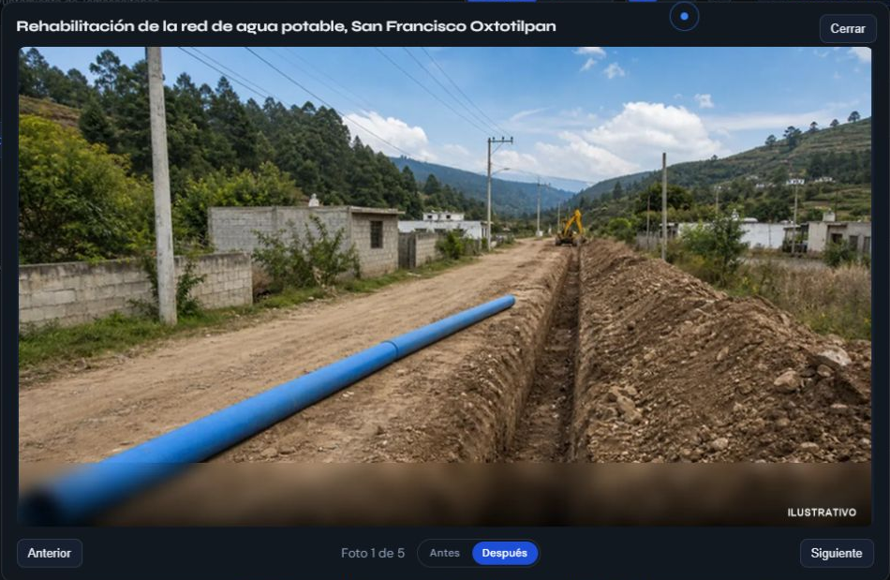
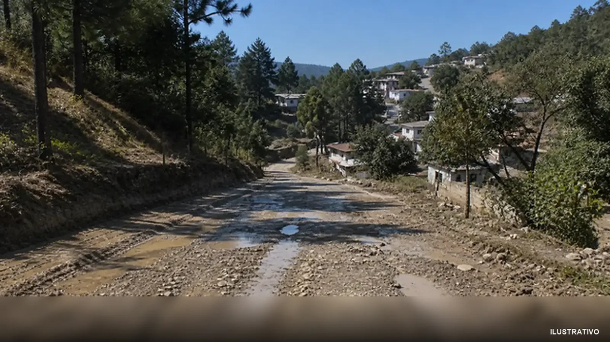
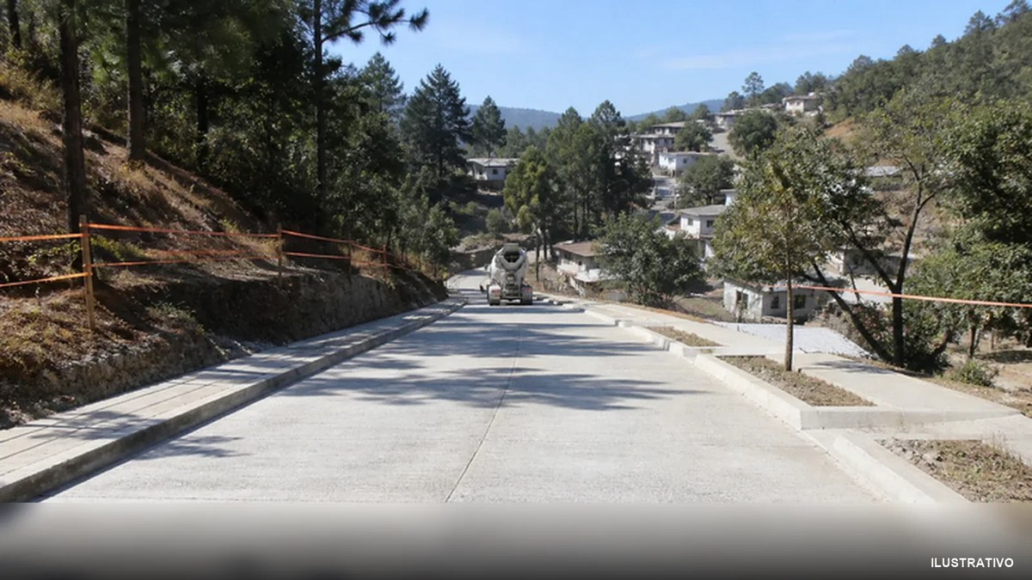


Evidencia en R2, vinculada en ambos sentidos
CAPA DE EVIDENCIA
01
El supervisor adjunta fotos o PDF.
02
La API calcula la clave del objeto.
03
R2 conserva el archivo binario.
04
El almacén registra metadatos y URL.
Vínculo por obra y periodo
works/{work_id}/reports/
{year}-{month}/{ts}_{slug}.{ext}
URL, nombre, MIME, bytes y fecha de carga
Carga compensada, no atómica
Una falla intermedia puede dejar archivos huérfanos.
Galería publicada. Datos sintéticos e imágenes marcadas ILUSTRATIVO.
9 / 19
Notes:
[0:40] La evidencia vive en Cloudflare R2, compatible con S3 y sin costo de egreso. Las claves siguen una convención de particionado tipo Hive por obra y periodo, y los metadatos de cada objeto se guardan en el almacén, así que el vínculo va en ambos sentidos. Las imágenes de la izquierda son la galería del artefacto para una obra — ilustraciones generadas con IA, cada una marcada ILUSTRATIVO en el propio archivo; no son evidencia municipal. Una advertencia honesta: la carga es compensada, no atómica. Si la base de datos falla, la API borra lo que acaba de subir, en mejor esfuerzo; una caída entre ambos pasos todavía puede dejar un objeto huérfano.
ANTES
DESPUÉS
Obra OBR-001 en la galería del artefacto — ilustraciones generadas con IA, cada una marcada ILUSTRATIVO; no son evidencia municipal
Claves de objeto con particionado tipo Hive
works/
{work_id}
/reports/
{year}-{month}
/
{ts}_{slug}
.{ext}
exploración por obra y por periodo, directamente en el bucket
…y una fila de metadatos por objeto en el almacén:
URL pública
nombre original
tipo MIME
tamaño (bytes)
fecha de carga
1
El supervisor adjunta fotos / PDF a un informe de avance
2
La API calcula la clave del objeto
3
Sube con el SDK de S3 a Cloudflare R2 (sin costo de egreso)
4
Registra los metadatos en el almacén y devuelve la URL pública
Compensada, no atómica.
Si falla la base de datos, la API borra lo recién subido (mejor esfuerzo); una caída intermedia puede dejar un huérfano — aún sin barrido de conciliación.
Fuente / Source: paper/main_camera_ready.tex and paper/main_camera_ready.pdf.
Captura del sitio publicado / Published site screenshot, 2026-09-17: https://gabrielhuav.github.io/PublicMunicipalWorks_DWH/director/director.html . Synthetic demonstration. Gallery work photographs are AI-generated illustrations, not municipal evidence.

Slide 10
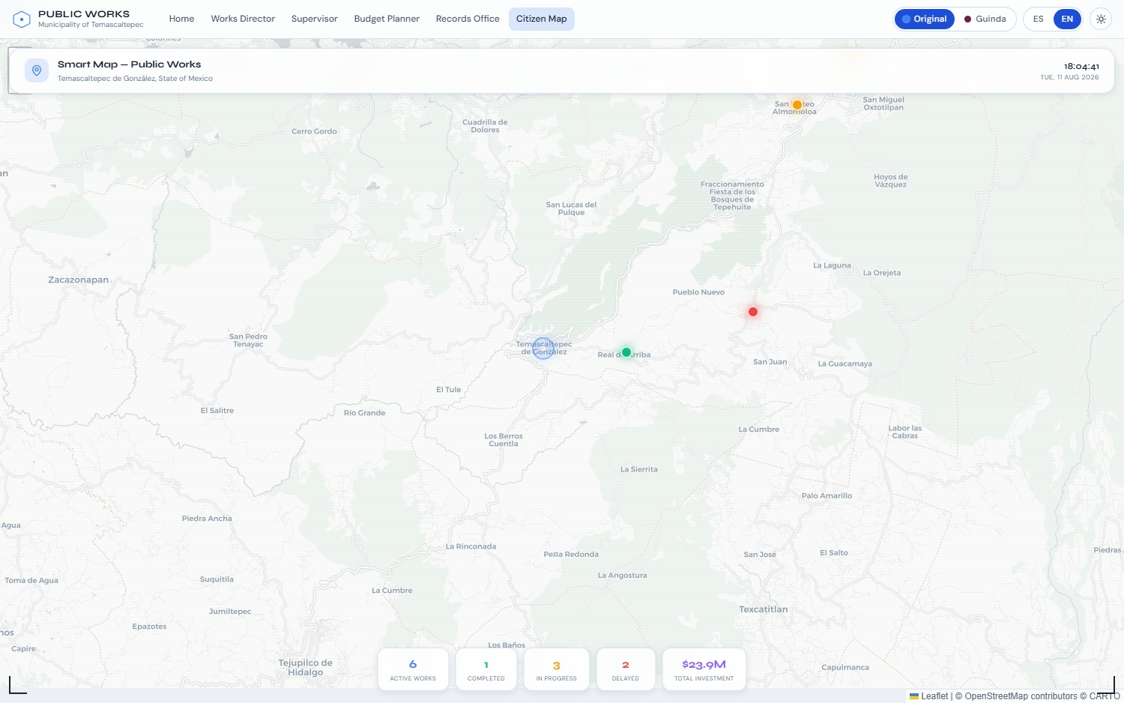
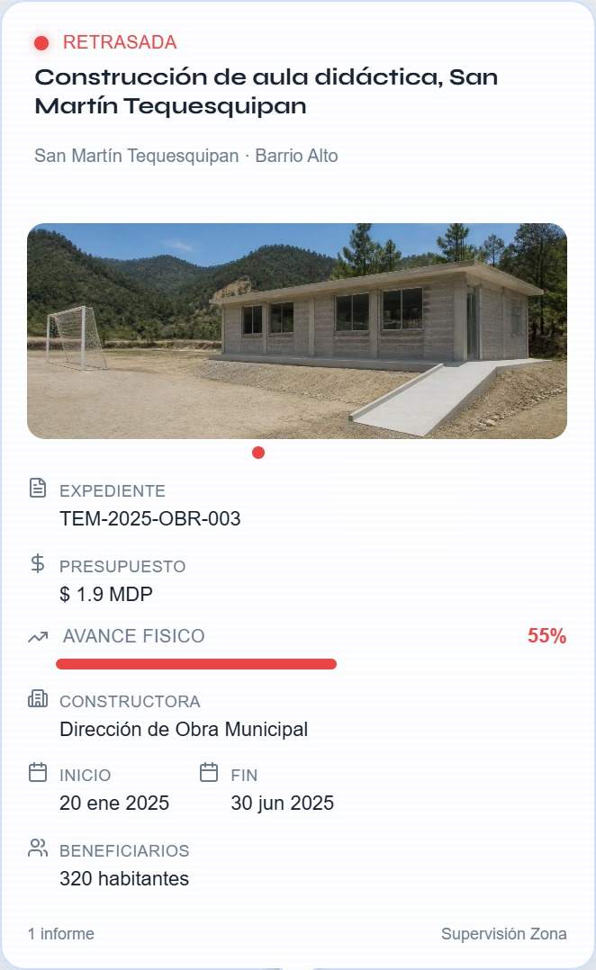
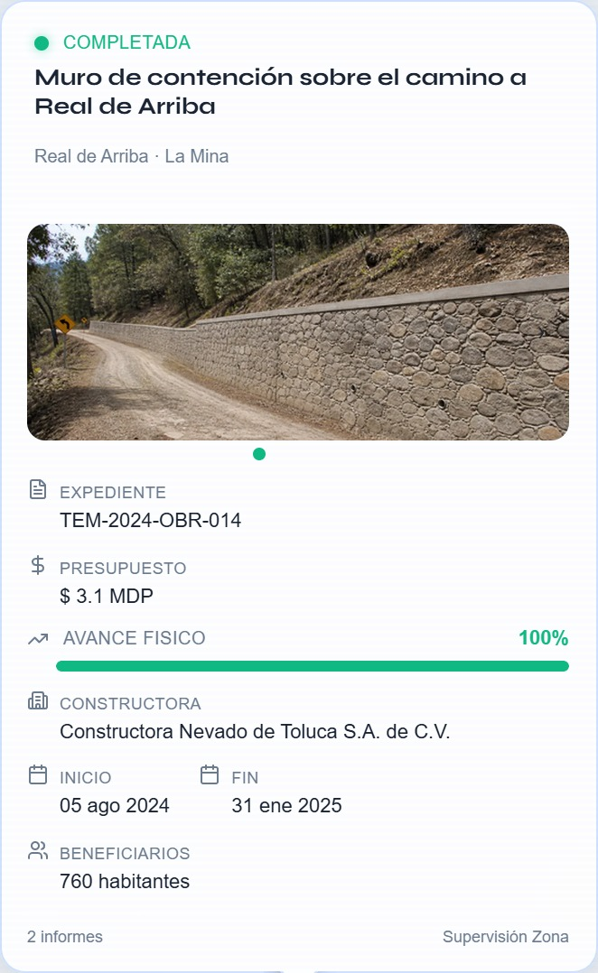
Visor geoespacial: un grafo implícito
INTERFAZ
Estado
Ubicación
Evidencia
Monto
Avance
Relaciones por llaves foráneas. OWL/RDF es trabajo futuro.
Fig. 3 y fichas del artefacto. Datos sintéticos. © OpenStreetMap, © CARTO, Leaflet.
10 / 19
Notes:
[0:45] El visor geoespacial es la Figura 3 del artículo. Los marcadores tienen color según el estado — verde completada, ámbar en progreso, rojo retrasada — y están en las coordenadas reales de cada comunidad, tomadas de OpenStreetMap, con un pequeño desplazamiento determinista. Al seleccionar una obra se abre su ficha técnica: expediente, presupuesto, constructora, fechas, avance físico e imágenes del almacén de objetos — aquí, un aula retrasada y un muro de contención terminado. La capa de análisis muestra los días de desfase y la brecha entre avance físico y financiero. Es un grafo implícito que sale de las llaves foráneas del modelo dimensional — no un grafo de conocimiento OWL; publicar el vocabulario es trabajo futuro.
Fig. 3 del artículo · mapa base © colaboradores de OpenStreetMap, © CARTO · Leaflet
●
●
●
Marcadores por estado: completada · en progreso · retrasada
Ficha técnica:
expediente, presupuesto, constructora, fechas, avance físico, imágenes de R2
Capa de análisis:
días de desfase (C2) · avance físico vs financiero (C3)
Las relaciones salen de las llaves foráneas — no es un grafo OWL/RDF (trabajo futuro)
Fuente / Source: paper/main_camera_ready.tex and paper/main_camera_ready.pdf.
Source: Figure 3 and work-detail screenshots embedded in the original supplied deck. OpenStreetMap contributors, CARTO and Leaflet. Synthetic dataset.

Slide 11
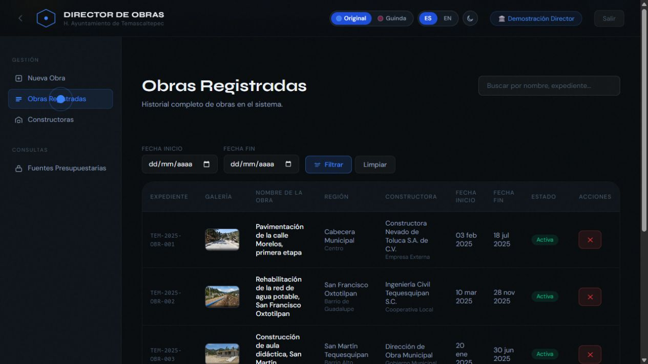

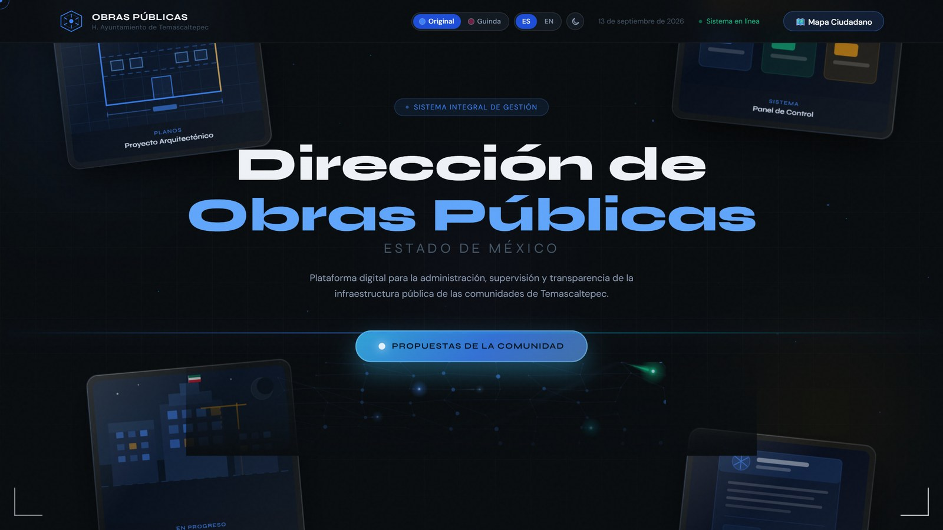



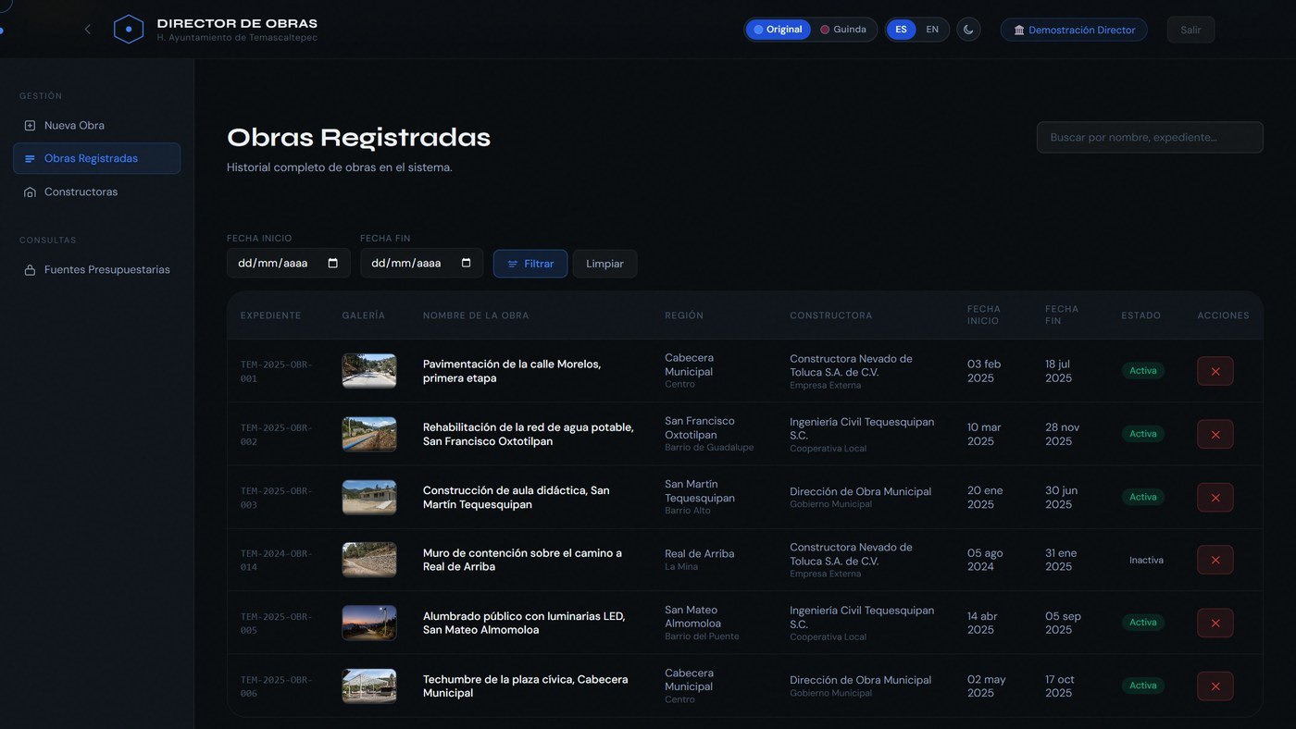
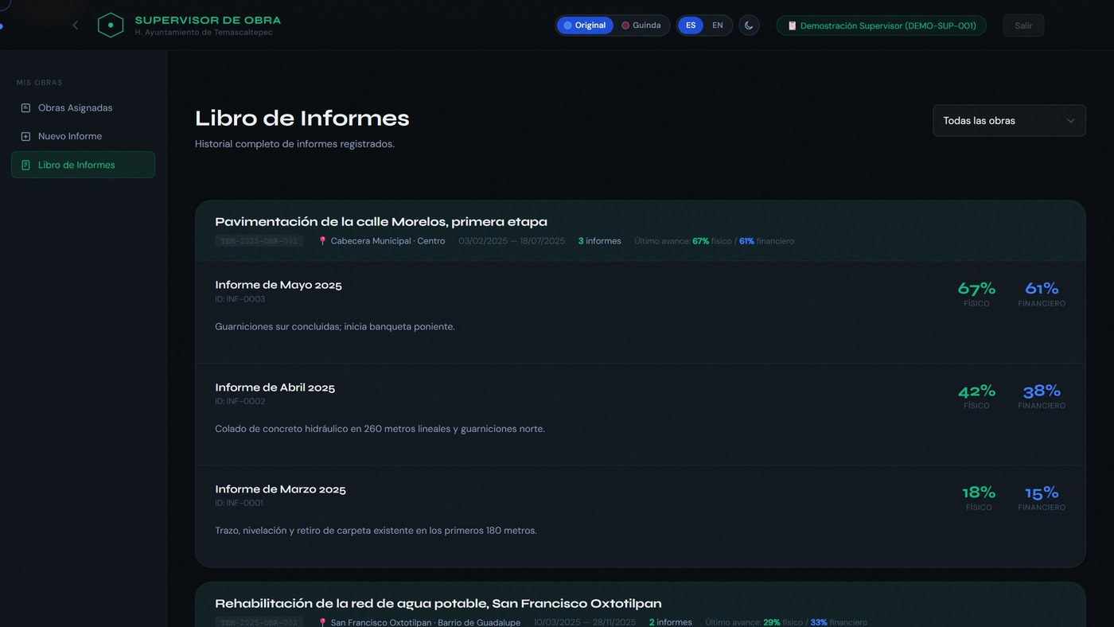
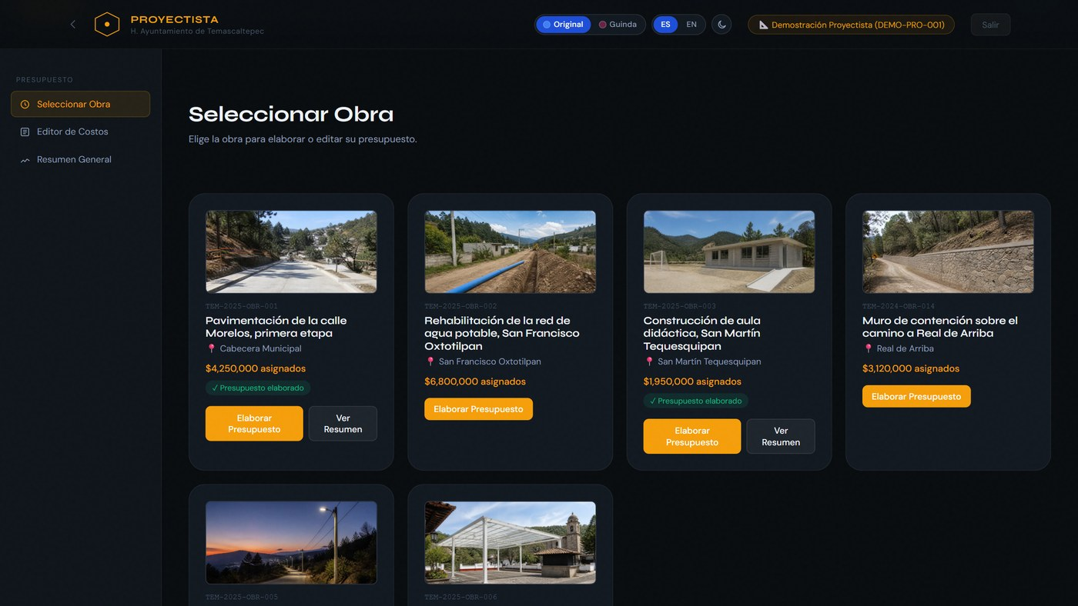
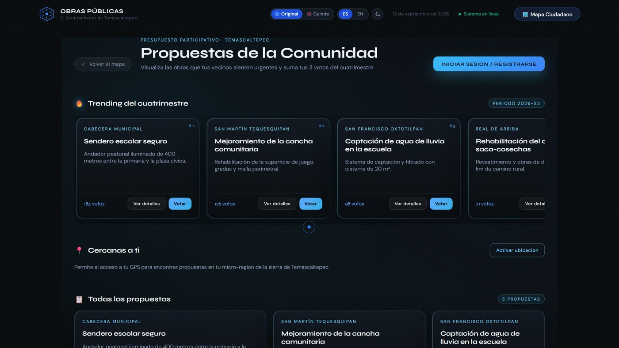
El artefacto está en línea — y es estático a propósito
DEMO
Acceso abierto
6 obras sintéticas
en la pestaña del visitante
Director, supervisor, proyectista y secretaría
Participación ciudadana
Español e inglés
2 temas, claro y oscuro
Probar demo
gabrielhuav.github.io/
PublicMunicipalWorks_DWH/
API Flask + PostgreSQL: ejecución local con Docker.
Captura del sitio publicado, 17 sep 2026.
11 / 19
Notes:
[0:50] Todo está en línea como sitio estático en GitHub Pages — estático a propósito, para que siga funcionando sin ningún backend. Conserva la interfaz del prototipo: los cuatro espacios por rol — director de obras, supervisor, proyectista y secretaría — más las propuestas ciudadanas y el mapa, en español e inglés, con dos temas en modo claro y oscuro. Las credenciales están impresas en la página, el formulario acepta cualquier valor, y todos los datos son sintéticos y viven sólo en la pestaña de cada visitante, así que nadie afecta a nadie. Escaneen el código para probarlo. La API en Flask y el almacén en PostgreSQL se distribuyen como un stack de Docker que se levanta desde el repositorio.
Sin backend: datos sintéticos en tu pestaña
Español / inglés
2 temas × claro / oscuro
Acceso abierto: credenciales en la página
Director · obras registradas
Supervisor · libro de informes
Proyectista · presupuestos
Propuestas de la comunidad
Pruébalo ahora
gabrielhuav.github.io/PublicMunicipalWorks_DWH
API Flask + PostgreSQL: se levanta con Docker desde el repositorio
Fuente / Source: paper/main_camera_ready.tex and paper/main_camera_ready.pdf.
Captura del sitio publicado / Published site screenshot, 2026-09-17: https://gabrielhuav.github.io/PublicMunicipalWorks_DWH/director/director.html . Synthetic demonstration. Gallery work photographs are AI-generated illustrations, not municipal evidence.

Slide 12

Tres poblaciones sintéticas, sin mezclarlas
RESULTADOS · ALCANCE
Sitio publicado
Almacén sembrado
Conjunto de detección
6
1,247
≈2,580
obras, en la pestaña del visitante
obras en 55 comunidades
registros obra–periodo por semilla
la única población que ve un visitante
$127.4 M
presupuesto
8,934
eventos de auditoría
3,421
evidencias fotográficas
10 semillas × 4 prevalencias
5 %, 10 %, 15 %, 20 % de anomalías latentes
2,156
propuestas
8,723
votos
29,928
filas mensuales
sustenta → interfaz · auditoría Lighthouse
sustenta → afirmaciones estructurales · latencias
sustenta → sólo la tabla de detección
Lo medido y lo proyectado van por separado. Ningún número de esta charla es una medición sobre datos municipales reales.
12 / 19
Notes:
[0:35] Antes de los números, su alcance. Hay tres poblaciones sintéticas y nunca las mezclamos. El sitio publicado tiene seis obras en la pestaña del visitante y sólo sustenta afirmaciones sobre la interfaz y la auditoría Lighthouse. El almacén sembrado — 1,247 obras en 55 comunidades, 127.4 millones de pesos, casi nueve mil eventos de auditoría — sustenta las afirmaciones estructurales y las latencias. Y una simulación aparte para la detección, de unos 2,580 registros obra-periodo por semilla, sustenta la tabla de detección y nada más. Ningún número aquí es una medición sobre datos municipales reales.

Slide 13




Detección: la regla que corre el operador
MÓDULO DE DETECCIÓN
C1 Costo atípico
C2 Retraso extremo
C3 Avance inconsistente
|b − μ| / σ > 3
dᵢ > 120 días
Físico < 30 %
Financiero > 80 %
Monto ejercido frente a la media del periodo
Desfase registrado respecto al calendario
Poco avance físico con un pago elevado
Criterios C1–C3 sobre cada registro obra–mes. Vista SQL y API de solo lectura.
Ilustraciones conceptuales generadas con IA. Fórmula del puntaje en las notas.
13 / 19
Notes:
[0:45] El módulo de detección marca una obra-mes si se cumple cualquiera de tres criterios operativos: C1, un costo a más de tres desviaciones estándar de la media; C2, un retraso registrado de más de 120 días; C3, avance físico menor al 30 por ciento con avance financiero mayor al 80 — pagado, pero no construido. El puntaje toma el máximo de los tres términos y alerta por encima de 3; también lo usamos para las métricas de ranking. Lo importante: la regla está implementada como una vista SQL sobre la tabla de hechos mensual y se sirve en solo lectura, así que la regla que evaluamos es exactamente la que ejecuta un operador.
C1
Costo atípico
|b
i
− μ
b
| / σ
b
> 3
presupuesto ejercido a más de 3 σ de la media
C2
Retraso extremo
d
i
> 120 días
desfase registrado mayor a 120 días
C3
Avance inconsistente
físico < 30 % ∧ financiero > 80 %
pagado, pero no construido
PUNTAJE DE ANOMALÍA
alerta si s
i
> 3
s
i
= max( |b
i
− μ
b
| / σ
b
, (d
i
/ 120) · 𝟙[d
i
> 120] , 3.5 · 𝟙[C3] )
v_anomalias_deteccion
vista SQL sobre el hecho mensual
/api/analitica/anomalias
servida en solo lectura
la regla evaluada = la regla que corre el operador
Fuente / Source: paper/main_camera_ready.tex and paper/main_camera_ready.pdf.
Conceptual illustrations generated with the built-in OpenAI image generation tool. They do not represent real municipal records or measured results.

Slide 14
Resultados frente a causas latentes
EVALUACIÓN
5 causas latentes que se traslapan con lo normal
10 semillas × 4 prevalencias (5–20 %)
≈2,580 registros / semilla · 17.2 % anómalos
Base: Isolation Forest (normal + igualado)
0.46 precisión
con 0.35 de exhaustividad
Como función de puntaje: Isolation Forest ordena mejor en ambas AUC, en todas las prevalencias.
En el punto de operación: con el mismo número de alertas la regla es más precisa (.462 vs .387) y recupera más (.351 vs .294).
Una oficina revisa un número fijo de expedientes por periodo, no un ranking.
Media de 10 semillas, barras = IC 95 % · Tabla 2 del artículo
14 / 19
Notes:
[1:00] La evaluación está diseñada para no ser circular. Las anomalías son estados latentes del proceso — un precio inflado, una constructora improductiva, pagos adelantados a la ejecución, una obra detenida, una obra fantasma — cuyas magnitudes observables se traslapan con el rango normal: algunas son indetectables y algunas obras sanas parecen irregulares. Diez semillas, cuatro prevalencias y una línea base Isolation Forest, evaluada también con el mismo presupuesto de alertas. La regla alcanza 0.46 de precisión con 0.35 de exhaustividad. No domina: Isolation Forest ordena mejor en ambas AUC. Su ventaja es el punto de operación: con el mismo número de alertas es más precisa y recupera más — que es lo que importa a una oficina que revisa un número fijo de expedientes por periodo. Ambas mejoran con la prevalencia.

Slide 15
Dónde falla — y por qué
ANÁLISIS DE FALLAS
Exhaustividad por causa latente · prevalencia 15 % · media ± IC 95 %
C1 compara un monto absoluto con la media del periodo
→ marca obras grandes, no obras con sobreprecio.
“Una escuela inflada un 30 % sigue siendo más barata que un camino honesto.”
Ningún criterio mira la brecha físico–financiera
salvo que el avance físico baje del 30 % → el sobrepago constante pasa si la obra termina.
Un filtro de fallas de calendario con una revisión estrecha de obra fantasma — no un detector de anomalías de costo.
Siguiente: recalcular C1 por tipo de obra y reevaluar con la misma verdad de referencia.
15 / 19
Notes:
[0:50] Por causa, las fallas son diagnósticas. La regla recupera razonablemente constructoras improductivas, obras fantasma y obras detenidas, pero el sobreprecio sólo el 9 por ciento de las veces y los pagos adelantados a la ejecución el 6. La razón es estructural, no de ajuste. C1 compara un monto absoluto contra la media de su periodo, así que marca obras grandes, no obras con sobreprecio: una escuela inflada un 30 por ciento sigue siendo más barata que un camino honesto. Y ningún criterio mira la brecha entre avance físico y financiero salvo que el físico baje del 30 por ciento, así que una obra pagada por delante de su ejecución pasa si al final se termina. Es un filtro de fallas de calendario con una revisión estrecha de obra fantasma — no un detector de anomalías de costo.

Slide 16

Medido: el almacén no es el cuello de botella
RENDIMIENTO
almacén (ejecución SQL)
API de extremo a extremo
media, escala log
Lighthouse · sitio publicado
Portada
85
100
96
90
Rend.
Accesib.
Buenas pr.
SEO
Mapa
72
100
93
100
Rend.
Accesib.
Buenas pr.
SEO
Rendimiento sostenido: 3.4 req/s (10 clientes, 2 workers síncronos) — la respuesta de 753 kB sin paginar. Remedio: paginar y más workers; el diseño dimensional no cambia.
0 ms de bloqueo · CLS 0 · FCP 3.2 s / 3.6 s
mediana de 3 corridas · Lighthouse 12.8.2 · móvil · 11 ago 2026
Stack Docker: PostgreSQL 16.14 + Flask/gunicorn · 1,247 obras · Tabla 1
16 / 19
Notes:
[0:50] Latencia, medida en el stack de referencia de Docker con la población sembrada. El almacén responde en milisegundos de un dígito: la vista de obras retrasadas en 2 ms, y un insert que dispara el trigger SCD 2 en 0.1 ms. El tiempo se va en la entrega: el endpoint público de obras serializa todo el portafolio, 753 kB, en 566 ms, y el rendimiento sostenido es de 3.4 peticiones por segundo con dos workers síncronos. Paginar y agregar workers lo resuelve sin tocar el diseño dimensional. A la derecha, el front end estático: 100 en accesibilidad en ambas páginas — alcanzado corrigiendo lo que reportó la auditoría. El rendimiento lo limita el peso de entrega heredado del prototipo.

Slide 17

Respuestas a las preguntas de investigación
CONCLUSIONES
RQ1 Viabilidad
RQ2 Un solo esquema
RQ3 Alcance de la regla
10 / 2 / 6
5 SCD 2
0.46 / 0.35
dimensiones / hechos / vistas
entidades con historia auditable
precisión / exhaustividad
Consultas analíticas en milisegundos. El límite observado está en la entrega de la API.
Un hecho por evento y un snapshot obra × mes sirven alertas, presupuesto y participación.
Ventaja con el mismo número de alertas. Isolation Forest obtiene mejores AUC.
Validación con carga sintética en un stack de referencia. Sin validación con registros municipales reales.
17 / 19
Notes:
[0:45] Entonces, respondiendo las preguntas. RQ1: sí — y en esta versión medido, sobre servicios de bajo costo, con la capa analítica respondiendo en milisegundos; la salvedad es que es un stack de referencia con carga sintética, no una instalación en producción. RQ2: un hecho transaccional con grano de evento más un snapshot obra-mes, con SCD 2 sólo en las cinco entidades relevantes para auditoría, sirve los tres usos desde un solo esquema. RQ3: parcialmente — 0.46 de precisión con 0.35 de exhaustividad, superada en ranking por Isolation Forest, con fallas concentradas en las anomalías de costo, cuyo criterio está mal especificado. En suma: transparencia con capacidad analítica, evidencia georreferenciada y participación, sin costos de plataforma empresarial.
RQ1
Sí — y medido
10 dimensiones (5 SCD 2), 2 hechos y 6 vistas sobre servicios gestionados de bajo costo; la capa analítica responde en milisegundos y el límite está en la entrega. Salvedad: un stack de referencia con carga sintética, no un municipio en producción.
RQ2
Un esquema sirve los tres usos
Un hecho transaccional con grano de evento más un snapshot obra × mes, con SCD 2 sólo en las cinco entidades relevantes para auditoría, sirve la detección de retrasos, las alertas presupuestales y la participación.
RQ3
Parcialmente
0.46 de precisión con 0.35 de exhaustividad contra causas latentes; Isolation Forest ordena mejor; las fallas se concentran en anomalías de costo, cuyo criterio está mal especificado.
Transparencia con capacidad analítica, evidencia georreferenciada y participación ciudadana — sin costos de plataforma empresarial.
Fuente / Source: paper/main_camera_ready.tex and paper/main_camera_ready.pdf.

Slide 18










Limitaciones, y el camino hacia un lakehouse
TRABAJO FUTURO
HOY Almacén + evidencia
SIGUIENTE Lakehouse
DESPUÉS Interoperabilidad
PostgreSQL y binarios en R2.
El almacén de objetos aún no se consulta.
Iceberg o Parquet con metadatos transaccionales en R2. DuckDB o Trino.
Vocabulario OWL y publicación de datos conforme a OC4IDS.
Límites actuales
Validación y mejoras pendientes
Datos sintéticos y demo estática. Lecturas del mapa separadas del DW. Acceso ligero y voto simple.
Costo por tipo de obra, seguridad y validación municipal. Visión por computadora, pronóstico y voto cuadrático.
Ruta propuesta. Ilustraciones conceptuales generadas con IA.
18 / 19
Notes:
[0:40] Limitaciones: no hay un despliegue dinámico hospedado, todos los datos son sintéticos, el almacén de objetos no se consulta analíticamente, el mapa lee el esquema operacional y el control de acceso es ligero. El camino principal es un lakehouse real: un formato de tabla abierto — Iceberg, o Parquet con metadatos transaccionales — sobre R2, consultado con un motor ligero como DuckDB o Trino, sin Spark; después, el esquema como vocabulario OWL y una proyección conforme a OC4IDS, para que los datos sean comparables con otras jurisdicciones. Además: visión por computadora en las fotos de avance, voto cuadrático, pronóstico de fechas de término, un criterio de costo por tipo de obra y validación en más municipios.
HOY
DW dimensional + almacén de evidencia
almacén PostgreSQL · R2 guarda binarios, sin consultarlos
SIGUIENTE
Formato de tabla abierto sobre el lago
Iceberg o Parquet + metadatos transaccionales en R2, consultados con DuckDB / Trino — sin Spark
DESPUÉS
Datos enlazados y comparables
esquema como vocabulario OWL · proyección conforme a OC4IDS
Limitaciones
Sin despliegue dinámico hospedado: la permanencia es el artefacto estático
Todos los resultados analíticos provienen de datos sintéticos
El almacén de objetos guarda evidencia pero no se consulta analíticamente
Los endpoints públicos del mapa leen el esquema operacional, no las vistas
Control de acceso ligero: rol en encabezado, token de sesión sin expiración
El voto simple puede sub-representar a las minorías
También sigue
Visión por computadora en fotos de avance
Voto cuadrático para propuestas minoritarias
Pronóstico de fechas de término
Criterio de costo por tipo de obra, reevaluado
Más municipios, medición antes/después
Endurecer acceso: expiración, rotación
Fuente / Source: paper/main_camera_ready.tex and paper/main_camera_ready.pdf.
Conceptual illustrations generated with the built-in OpenAI image generation tool. They do not represent real municipal records or measured results.

Slide 19

Gracias — ¿preguntas?
Demo en línea
GitHub Pages
Código, datos y scripts
GitHub
gabrielhuav@gmail.com · ghurtadoa@ipn.mx
U. González Casiano · M. T. Maldonado Mejía · G. Hurtado Avilés — ESCOM, IPN
Notes:
[0:15] Gracias. La demo en línea y el repositorio — código, generadores de datos y scripts de evaluación — están en estos dos códigos QR. Con gusto respondo preguntas.
Respuestas de respaldo:
• ¿Por qué no un grafo de conocimiento? Las relaciones ya viven en las llaves foráneas; publicar el esquema como vocabulario OWL es el primer paso del trabajo futuro, y alinearlo con OC4IDS el segundo.
• ¿Por qué no un lakehouse ya? A escala municipal (~10^4 filas de hechos) PostgreSQL responde en milisegundos; el formato de tabla abierto está planeado sin Spark (DuckDB/Trino sobre R2).
• ¿Algún número es real? No — son tres poblaciones sintéticas; no se afirma nada sobre la obra pública real de Temascaltepec.

